Slide 1
Домашни животни
Изготвил: тук напишете вашето име

Slide 2
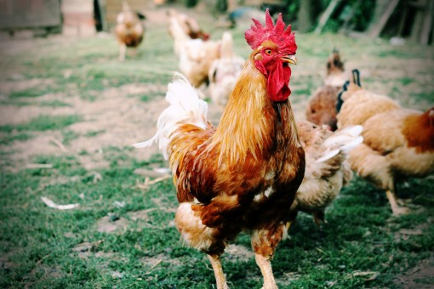
Петел
Петлите тежат между един и пет килограма, в зависимост от породата. Мъжките се отличават с по-ярко оперение, което е най-силно обособено на дългата им пищна опашка и на шията. Гребенът при по-голямата част от петлите е значително по-едър от този на кокошките. Клюнът им е леко извит, а оцветяването варира. Кокошките живеят между пет и единадесет години в зависимост от породата и условията на отглеждане.

Slide 3
Куче

Slide 4
Котка

